Slide 1
Camión de Comida Móvil
Entrenamiento para la seguridad
Introducción y lo Básico de OSHA
Este material fue producido por el proyecto número SH-39170-SH2 de la Administración de Seguridad y Salud Ocupacional. Este material no necesariamente representa los puntos de vista o las normas del Departamento del Trabajo de los EE.UU., ni la mención de los nombres comerciales, productos comerciales, u organizaciones, implica la aprobación por el Gobierno de los EE.UU.
Notes:
This section/introduction to the training modules should take 20-25 minutes.

Slide 2
¡Bienvenidos!
Introducciones
Logística de nuestro espacio
  Salidas, Baños
El Esquema de hoy/agenda
  Introducción a la OSHA
  Seguridad General de los Trabajadores
  Seguridad contra Incendios en Operaciones de la Cocina
  Seguridad con el Propano
  Uso de los Extintores de Incendio

Slide 3
¿Por qué entrenar? Incidentes de los Camiones de Comida en las Noticias
Philadelphia, 2014: Un tanque de propano de un camión de comida exploto matando
a dos personas y lesionando a una docena de personas en la cercanía. La explosión
incito una seria discusión sobre la necesidad de regulaciones específicas para la
seguridad de los tanques de propano para la Industria de los Camiones de Comida.
North Carolina
Charlotte 2022- sin lesiones, perdida de hogar
Charlotte (South End) 2020- 1 lesionado
Greensboro 2021- bombero lesionado
Raleigh 2018: sin lesiones
Otros Accidentes
Newport News Jan 2023- 2 lesionados
Fresno 2022- 2 lesionados con quemaduras
Tallahassee 2022- 2 lesionados
Orlando 2022- una persona con lesiones criticas
Alabama 2022- 1 lesionado
Muchos más -Google Incendios de Camiones de Comida (Noticias)
Notes:
Only Philadelphia Incident will be discussed in class

Slide 4
¿Por qué entrenar a los trabajadores de los camiones de comida?
El enorme crecimiento de la industria de los camiones de comida durante los últimos 15 años.
Cubiertos por múltiples agencias: DOT (vehículos), los departamentos de salud locales (seguridad Alimenticia), los departamentos de bomberos locales
NFPA (La Administración Nacional de Protección contra Incendios) actualizo sus normas para la mejor las guías para la Seguridad contra Incendios en el 2018, pero las normas de seguridad pueden variar hasta en las comunidades cercanas.
  Por ejemplo: La policía de Clarksville (TN) dice que una fuga de gas propano causo la explosión de un camión de comida
    El camión de comida tenía permiso en Nashville (2022), no se requieren detectores de gas
    La explosión ocurrió en la casa del dueño en las cercanías de Clarksville, en donde se requieren los detectores de monóxido de carbono/propano
Notes:
Business statistics from Koorsen Fire Blogs:
October 15, 2019: https://blog.koorsen.com/top-tips-from-new-fire-safety-regulations-to-make-mobile-and-temporary-cooking-operations-safer
July 30, 2018: https://blog.koorsen.com/how-koorsen-is-protecting-food-truck-from-cooking-fires
May 16, 2018: https://blog.koorsen.com/food-trucks-a-growing-industry-brimming-with-fire-hazards
Source of Restaurant Fire Statistics: https://www.nfpa.org/-/media/Files/News-and-Research/Fire-statistics-and-reports/Building-and-life-safety/oseating.pdf
Clarksville police say propane gas leak caused food truck explosion (wsmv.com)

Slide 5
¿Por qué entrenar a los trabajadores de los camiones de comida?
Algunas similitudes con los restaurantes, vulnerables a fuegos de cocina
  ~7500 Incendios de restaurantes/por año, promediando 3 muertes, 110 lesiones, y $165 millones en daños a la propiedad cada año (NFPA 2017)
  61% de los incendios fueron ocasionados por el equipo para cocinar (NFPA 2017)
También peligros únicos
  Tanques de propano- con potencial de crear condiciones para las explosiones
  Pequeños espacios dentro de los camiones/remolques
  Movibles, potencial de tener diferentes ubicaciones, peligro en los caminos
Los negocios pequeños tienen desafíos únicos
  Casi nunca tienen asignado un profesional de la seguridad
  Falta de seguridad/Recursos de Salud
¿Otras razones?
Notes:
Business statistics from Koorsen Fire Blogs:
October 15, 2019: https://blog.koorsen.com/top-tips-from-new-fire-safety-regulations-to-make-mobile-and-temporary-cooking-operations-safer
July 30, 2018: https://blog.koorsen.com/how-koorsen-is-protecting-food-truck-from-cooking-fires
May 16, 2018: https://blog.koorsen.com/food-trucks-a-growing-industry-brimming-with-fire-hazards
Source of Restaurant Fire Statistics: https://www.nfpa.org/-/media/Files/News-and-Research/Fire-statistics-and-reports/Building-and-life-safety/oseating.pdf

Slide 6
El propósito del entrenamiento
Propósito: Educar a los dueños, gerentes, y a los trabajadores que operan los camiones de comida para prevenir lesiones, la perdida de vida, y las perdidas financiaras debido a los riesgos para la seguridad, especialmente con incidentes relacionados con el fuego.
Con la educación en el aula y con practicar el use del extintor de incendios, tenemos como objetivo el incrementar la confianza de los trabajadores para responder a los riesgos en el trabajo.

Slide 7
Introducción a la OSHA

Slide 8
¿Quién es la OSHA y que hacen ellos?
OSHA = Administración de Seguridad y Salud Laboral
Parte del Departamento del Trabajo de los EE. UU.
Establecida en 1970 (Williams Steiger Ley de Seguridad y Salud en el Trabajo)
    Misión: Salvar vidas, prevenir lesiones, y proteger a los trabajadores Americanos en contra de peligros a la salud y seguridad en el lugar de trabajo
Establece responsabilidades y derechos de los empleadores y los trabajadores
Mantiene un sistema de reporte/registro de las lesiones en el lugar de trabajo, fallecimientos
Establece programas de entrenamiento de seguridad
Desarrolla y pone en rigor las normas de seguridad

Slide 9
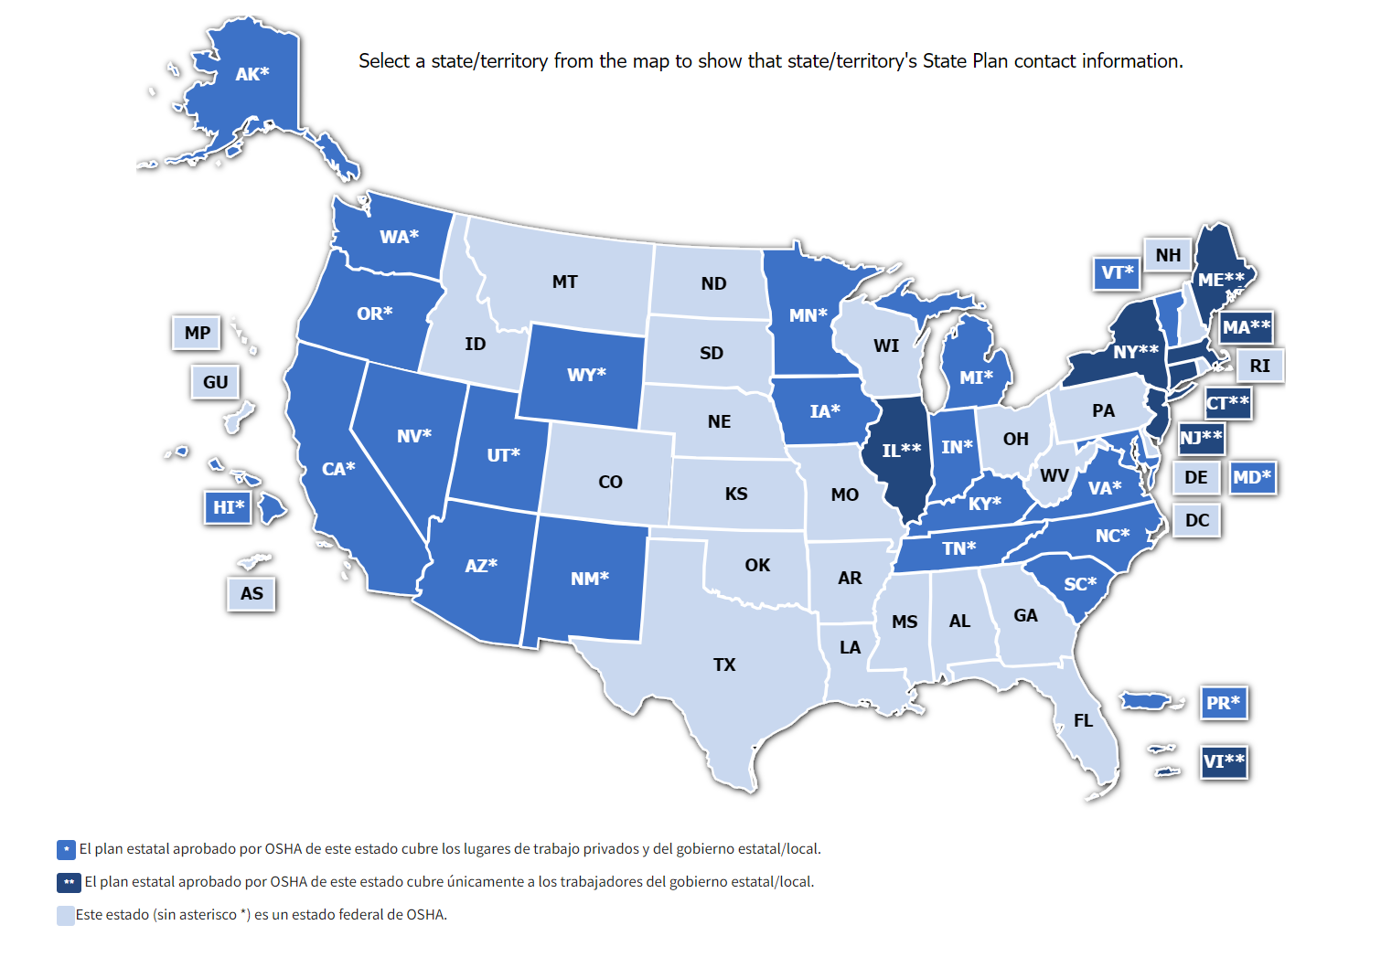
OSHA al nivel Federal y Estatal
El Decreto de OSH cubre a los empleadores y a sus empleados vía la OSHA federal o vía un programa estatal aprobado por la OSHA
22 estados han aprobado planes que incluyen tanto a los trabajadores del sector privado como a los empleados del gobierno local (desde enero del 2023)
  Los planes estales para proteger a los trabajadores tienen que ser por lo menos tan efectivos como los de OSHA
Seleccione un estado/territorio en el mapa para ver la información para el contacto del estado/territorio
https://www.osha.gov/stateplans

Slide 10

Derechos de los trabajadores
Todos los trabajadores tienen el derecho a:
Un lugar de trabajo seguro
Decir algo a su empleador o la OSHA sobre preocupaciones de seguridad o de salud, sin sufrir represalias
Recibir información y entrenamiento sobre los peligros en el trabajo
Presentar una queja con la OSHA dentro de 30 días si usted ha sufrido represalias por ejercer sus derechos (Ley de protección al denunciante)
Notes:
This poster outlines the rights of workers, the responsibilities of employers, and is available free from OSHA: https://www.osha.gov/sites/default/files/publications/osha3165.pdf

Slide 11
Responsabilidades de los Empleadores
Los empleadores deben de:
Proveer un lugar de trabajo seguro
Cumplir con todas las normas aplicables de la OSHA
Proveer entrenamiento acerca de los peligros en el trabajo en el idioma y vocabulario que puedan entender
Notificar a la OSHA acerca de las muertes o las lesiones serias tal y como hospitalizaciones o amputaciones
Mostrar las citaciones legales en/cerca de la zona en la que la violación ocurrió
Es ilegal el vengarse en contra de un empleado por hacer uso de sus derechos, incluyendo el plantear un problema de seguridad o de salud con su empleador o con la OSHA (Ley de protección al denunciante)
Notes:
This poster outlines the rights of workers, the responsibilities of employers, and is available free from OSHA: https://www.osha.gov/sites/default/files/publications/osha3165.pdf

Slide 12
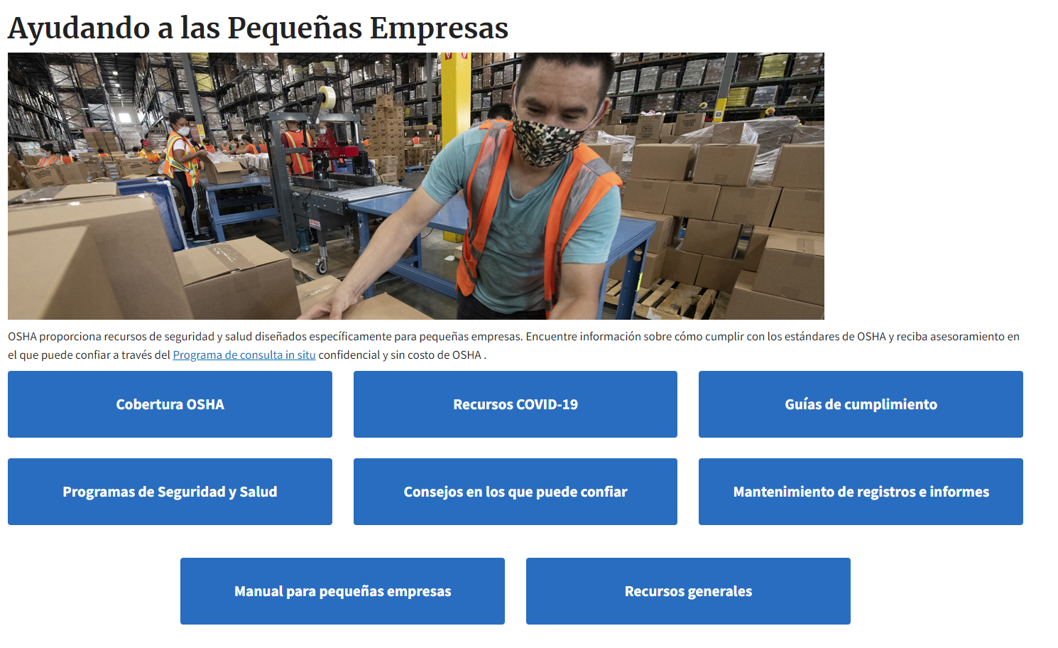
OSHA provee asistencia a los pequeños negocios/empresas
https://www.osha.gov/smallbusiness
Notes:
The above screenshot from the OSHA website, https://www.osha.gov/smallbusiness , which may change at any time

Slide 13


El Programa de Consulta en el Sitio de la OSHA, SHARP
https://www.osha.gov/consultation
https://www.osha.gov/sharp
Servicios gratuitos de consulta para la seguridad/salud para los pequeños negocios
Los servicios de consulta para asistir a los empleadores para establecer, mejorar programas de seguridad/salud y lograr el cumplimiento son independientes de los esfuerzos para asegurar la ejecución de las reglas.
https://www.osha.gov/sharp
Notes:
OSHA provides Free Worker Safety/Health consulting services to small businesses
The OSHA SHARP Program recognizes small business employers who have exemplary safety and health programs.

Slide 14
Cumplimiento vs Las Mejores Practicas
Regulaciones de la OSHA = El nivel mínimo de cumplimiento
Otras organizaciones/guías pueden tener unos niveles más altos que el cumplimiento – las mejores practicas
¿Porque podrían ser diferentes?
Las reglas de la OSHA requieren más tiempo para cambiarlas/actualizarlas
Nuevas industrias/condiciones de trabajo, el uso de nuevos productos, investigaciones nuevas para evaluar- los cambios a las guías toman tiempo, frecuentemente respuestas reaccionarias.

Slide 15
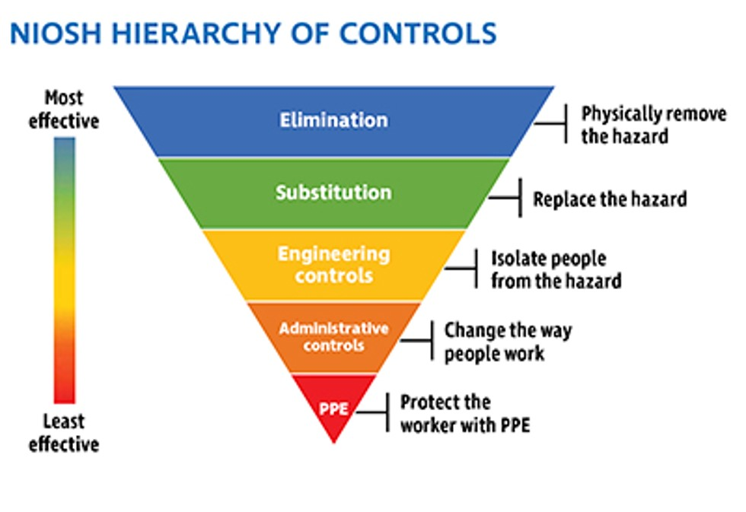
Meta: Implementar Soluciones Efectivas
La jerarquía de controles de la OSHA:
Provee un marco para el control de los riesgos en el trabajo.
  Eliminación
  Sustitución
  Ingeniería
  Administrativa (Practicas del trabajo)
  Equipo de protección personal (PPE)
Varios controles pueden ser más efectivos que el implementar solamente uno.

Slide 16
Los Puntos Principales
La misión de la OSHA es proteger a los trabajadores
La OSHA puede lograr esa misión de varias maneras y provee recursos para asistir a los negocios pequeños que tienen recursos limitados
Muchas soluciones efectivas existen para responder a los peligros en el trabajo
  Se recomiendan mucho los controles de ingeniería y administración
La información y la asistencia pueden ayudar a proteger a sus trabajadores, su compañía, y su propiedad.

